Slide 2

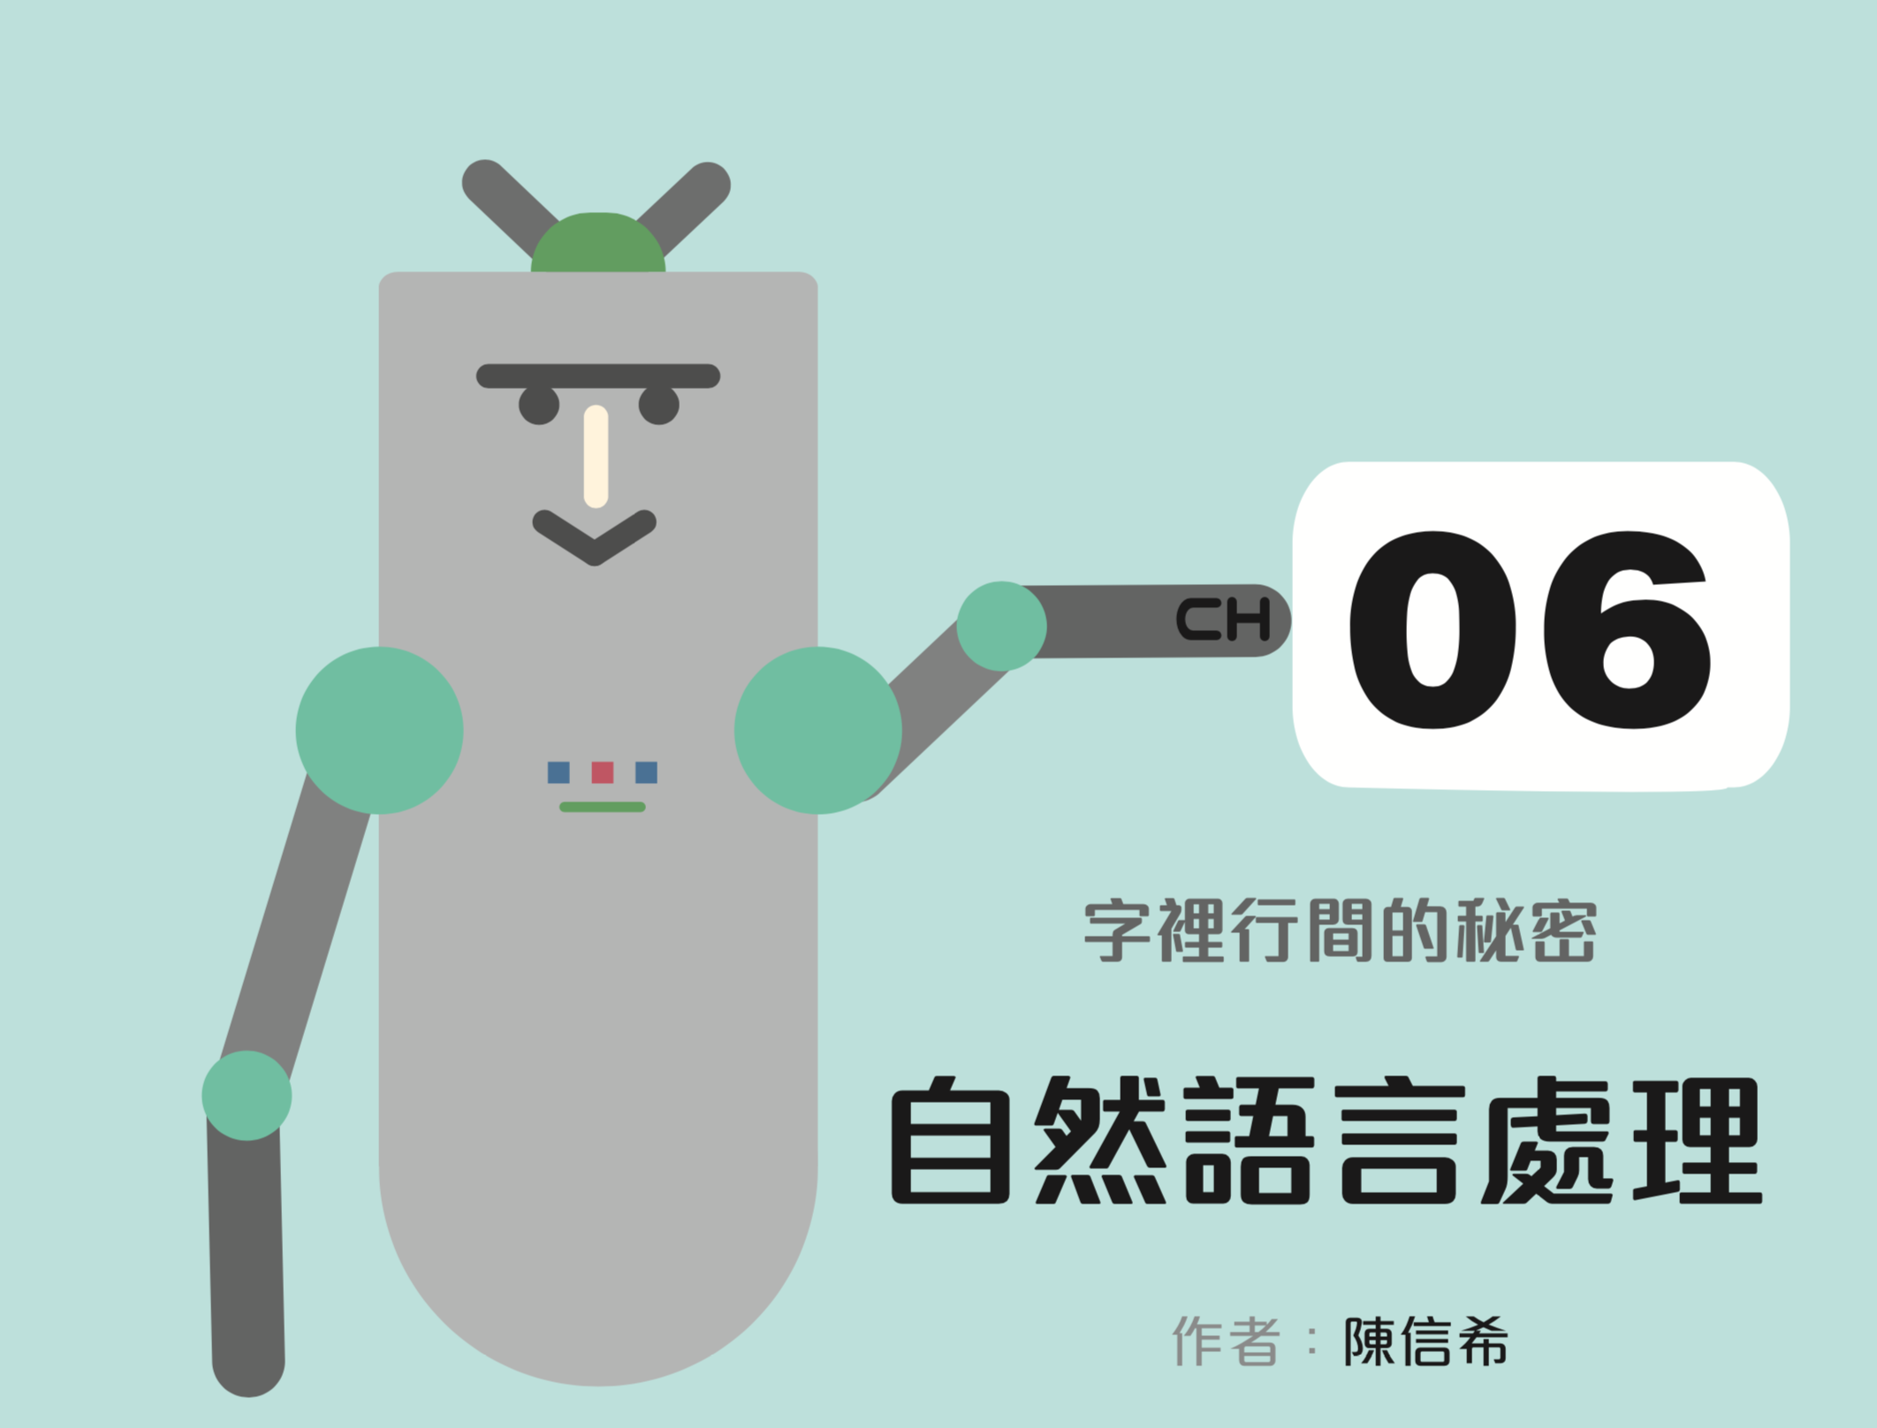

Slide 3

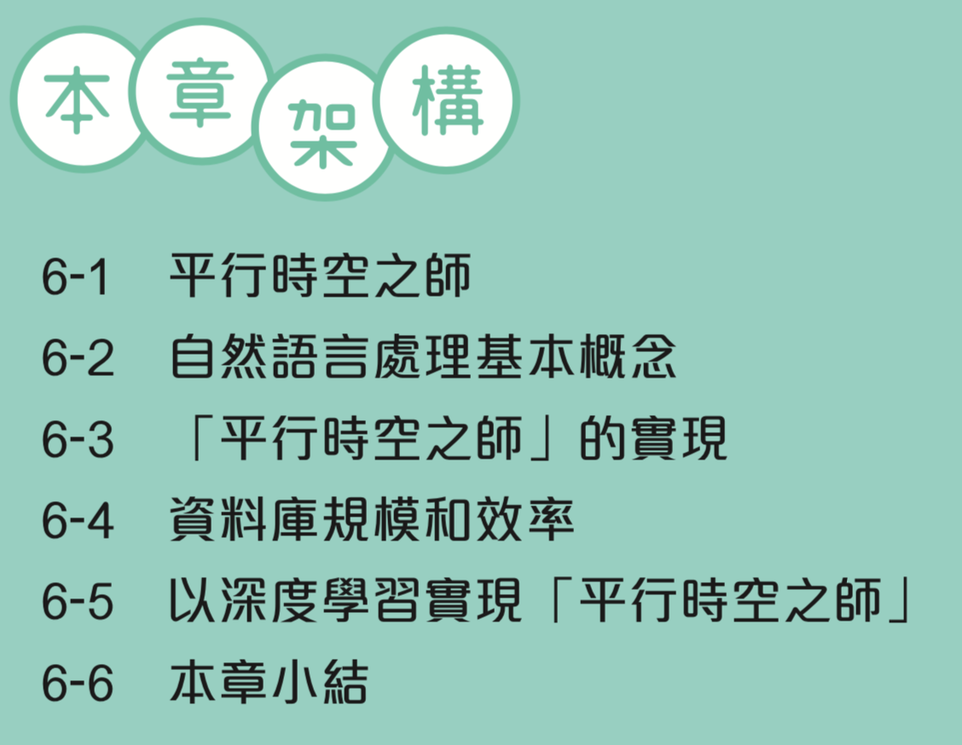



Slide 4
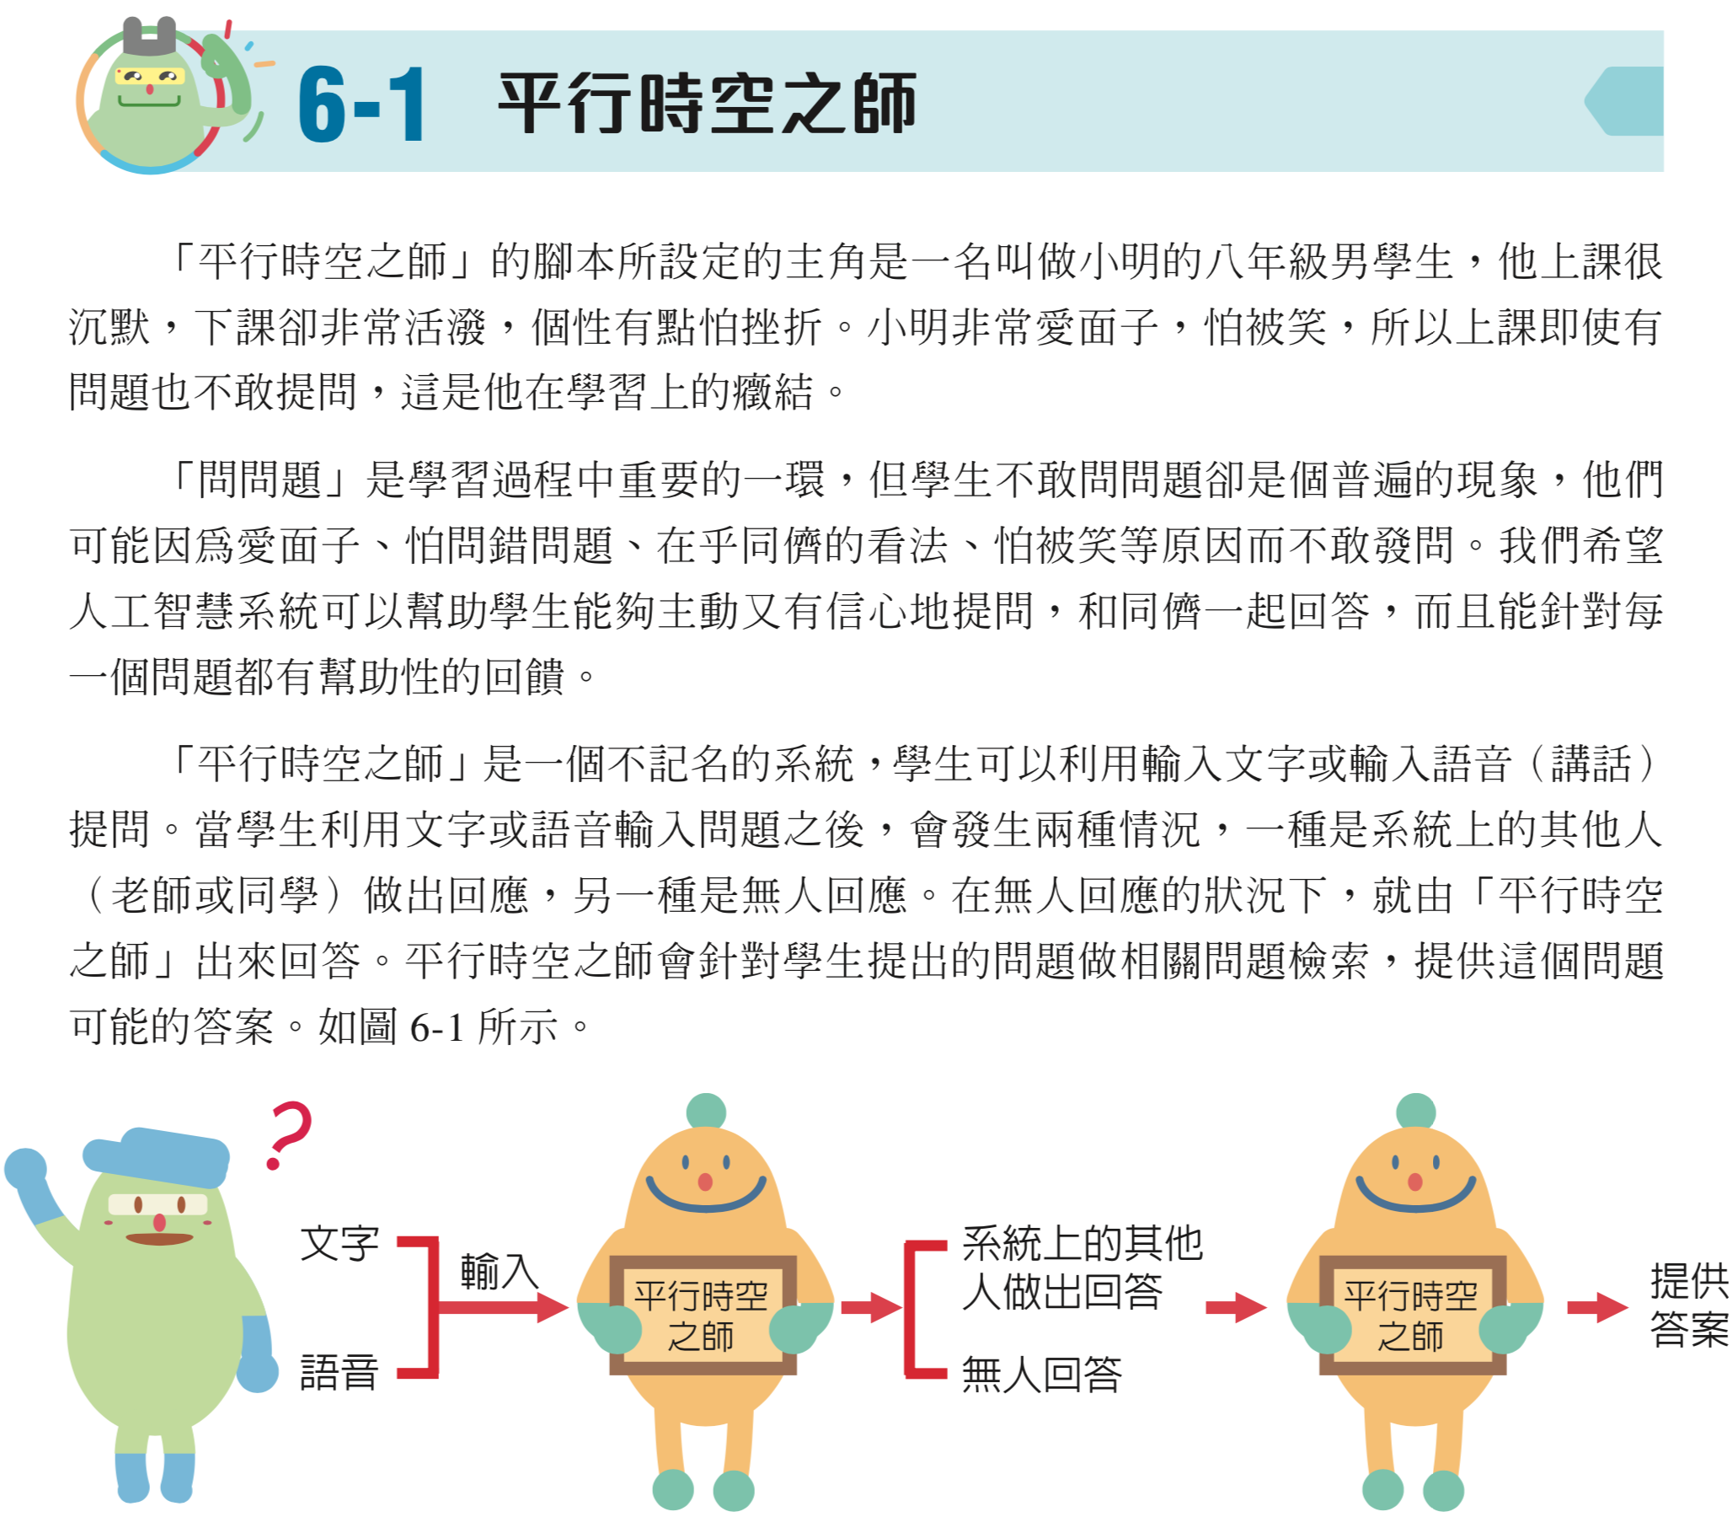

Slide 5
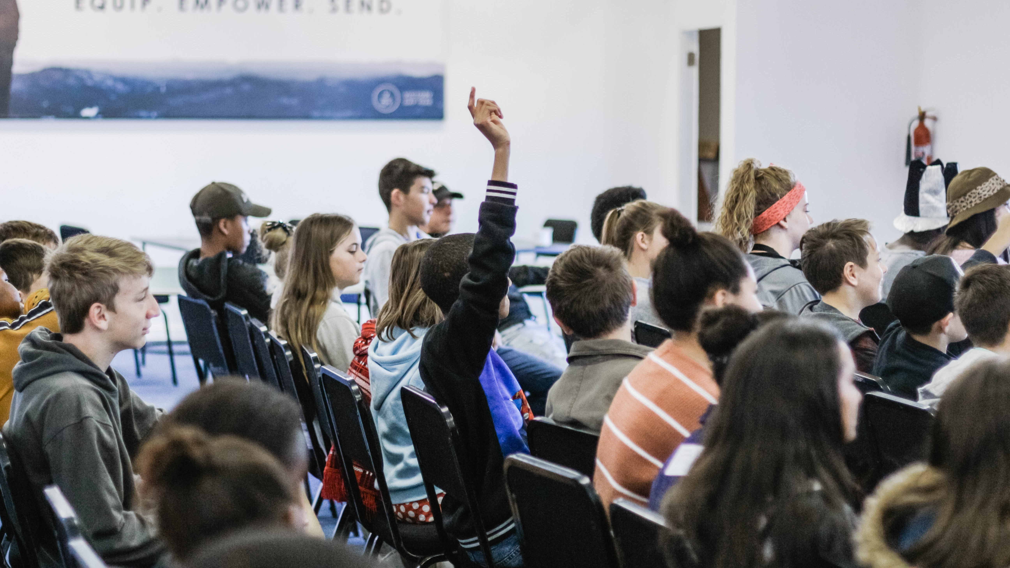
有問題可以舉手
Notes:
https://unsplash.com/photos/YLUvemTiRtk

Slide 6

通常是這樣
Notes:
https://unsplash.com/photos/3aVlWP-7bg8

Slide 7

用電腦或網路，可能敢問問題
Notes:
https://unsplash.com/photos/yoIIPcrWhjI

Slide 8
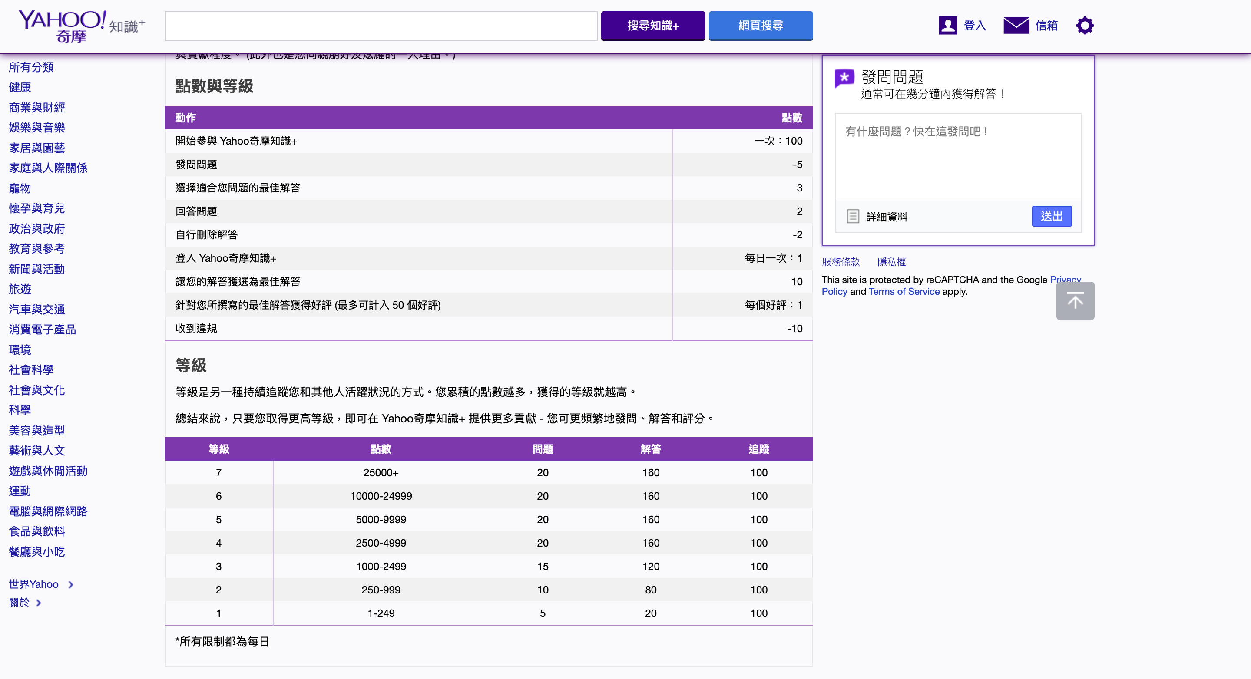
Yahoo奇摩知識+
Notes:
https://tw.answers.yahoo.com/info/about

Slide 9
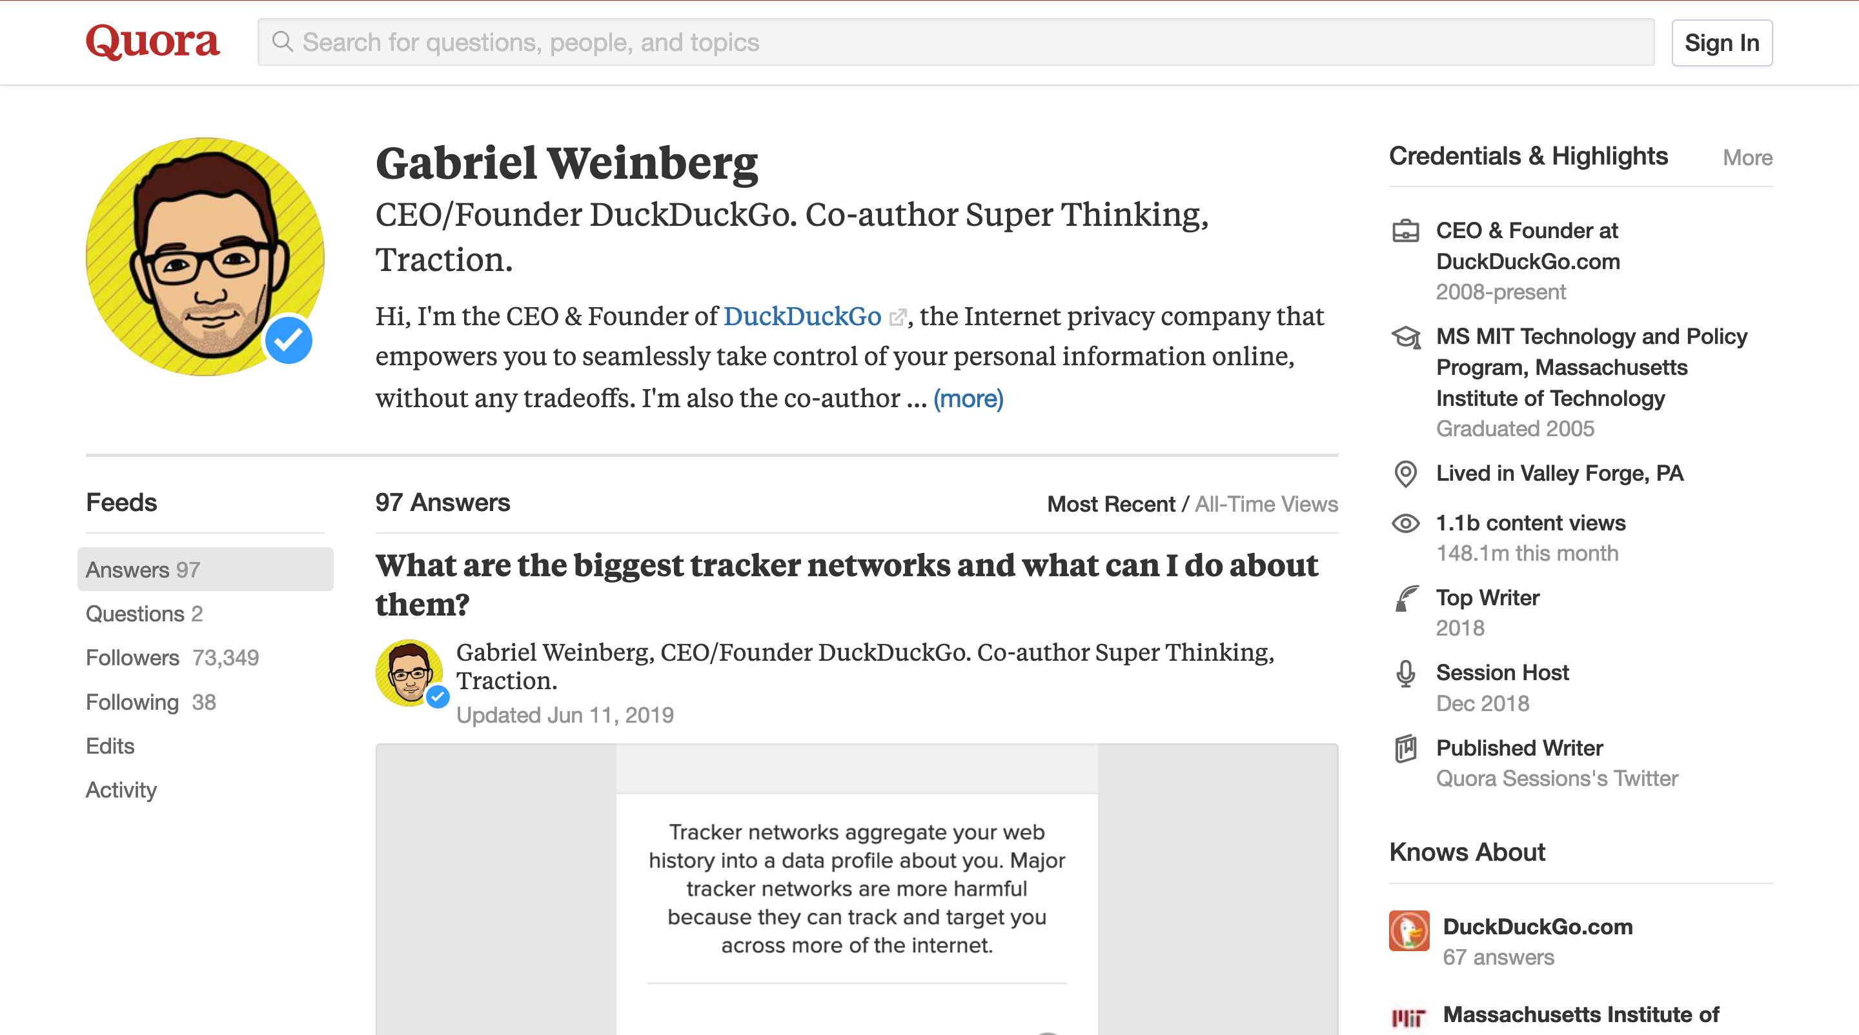
Quora 問答網站
Notes:
https://www.quora.com/profile/Gabriel-Weinberg

Slide 10
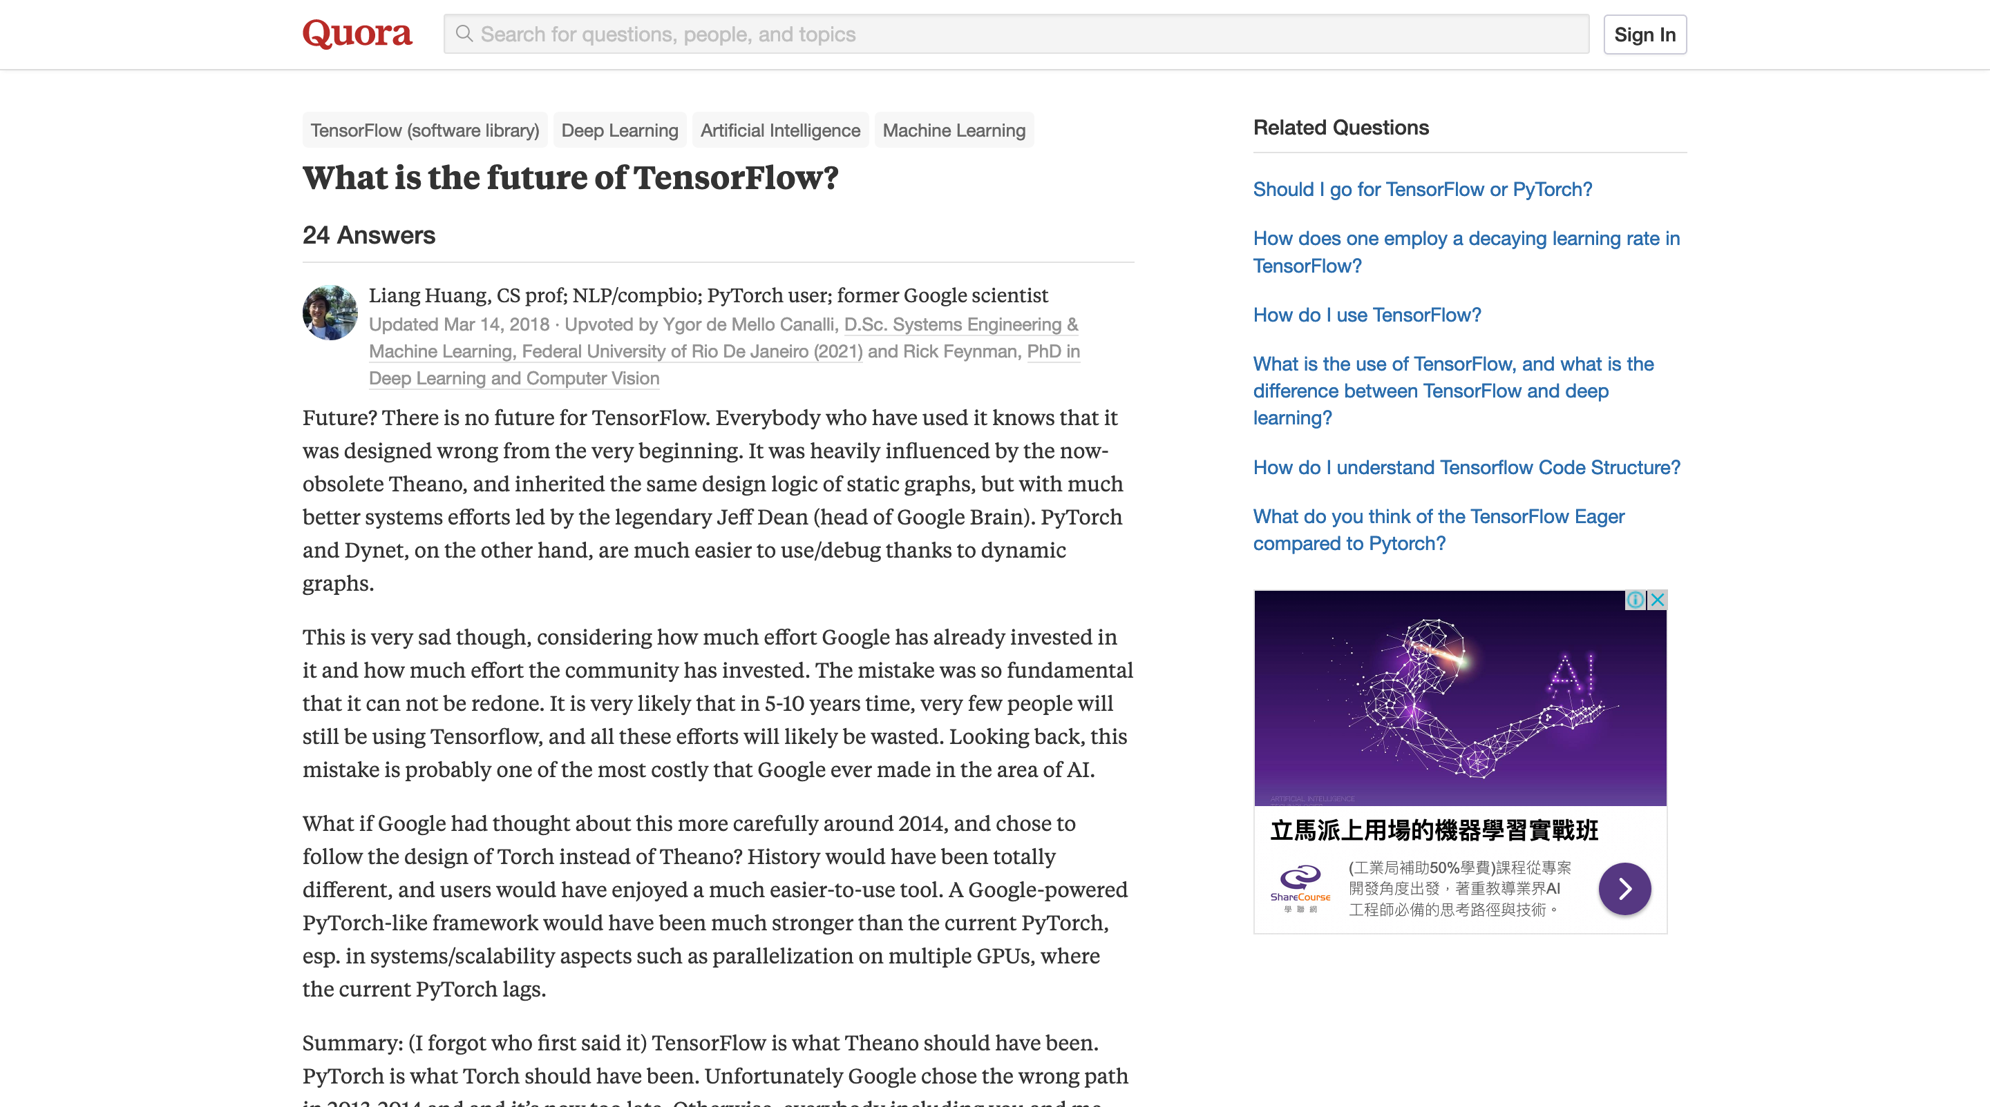
跟這個問題相關的問題
相似商品 vs 猜你喜歡
類似文章 vs 看過這個的人也看了
Notes:
https://www.quora.com/What-is-the-future-of-TensorFlow

Slide 11
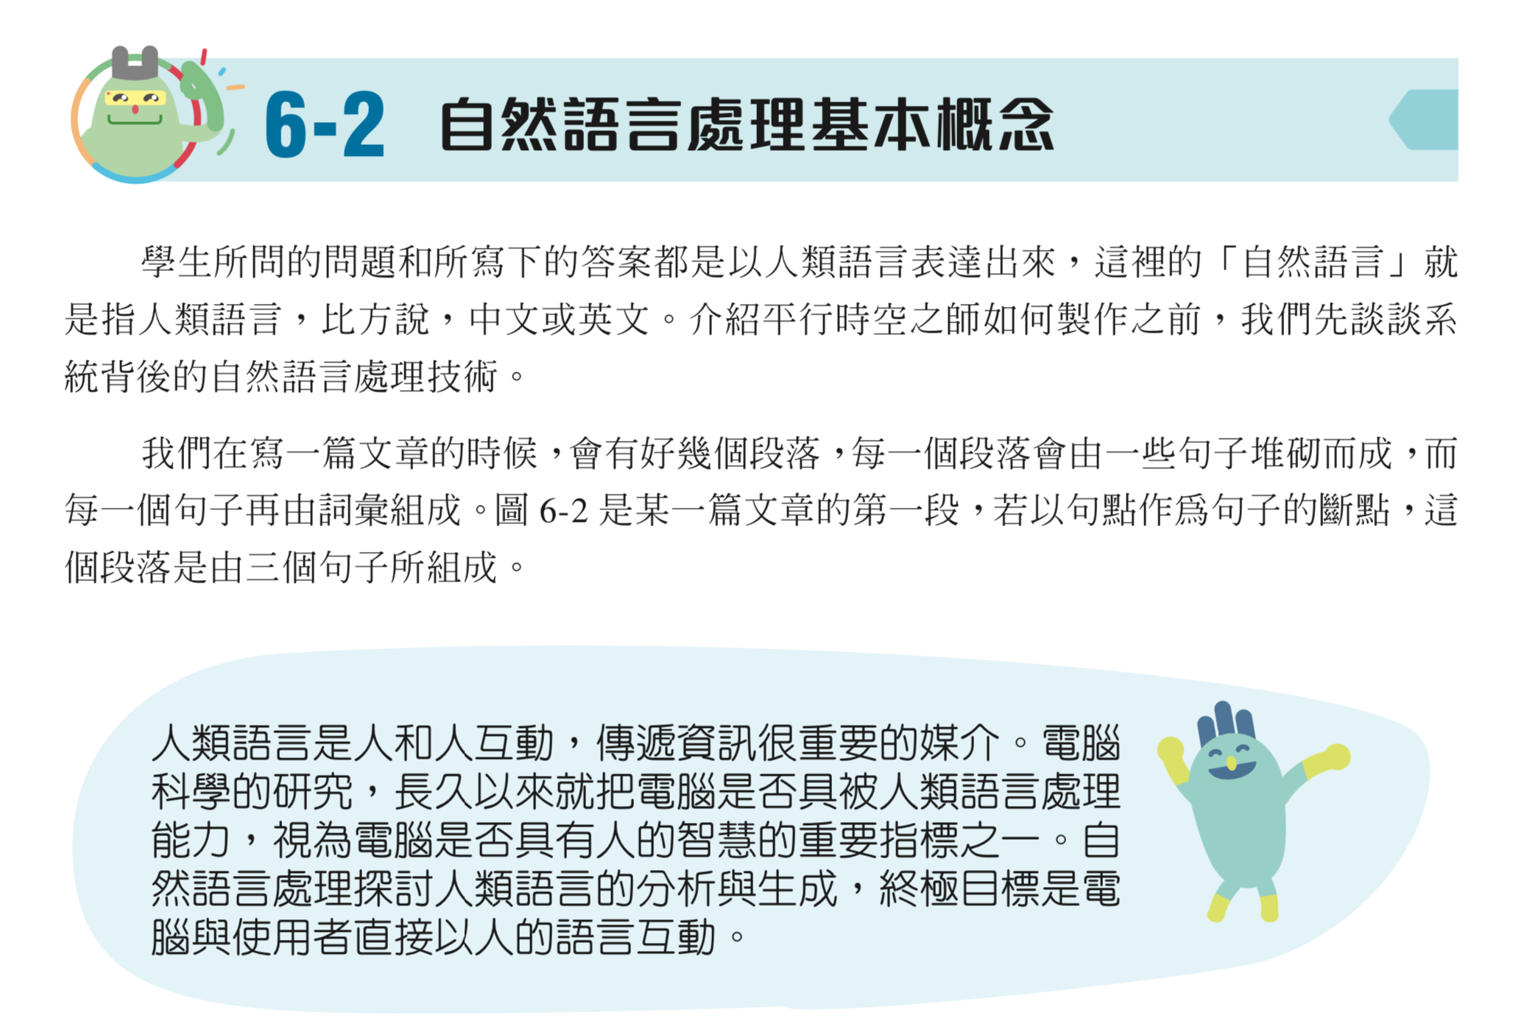

Slide 12
自然語言處理的不同單元
文
字
中文
詞彙
我的中文不好。
句子
我的中文不好， 但是我數學很好。
段落

Slide 13
斷詞處理
詞性標記
斷詞處理
詞性標記
詞意消歧
語法剖析
語法剖析

Slide 14
斷詞處理
詞性標記
下雨天留客天天留我不留
下雨天(Nd) 留客(VA) 天天(D) 留(VC) 我(Nh) 不(D) 留(VC)
Notes:
http://ckipsvr.iis.sinica.edu.tw/

Slide 15
斷詞處理
詞彙1
詞彙 2
同一個意思
詞彙 3
詞意消歧
意思 1
同一個詞彙
意思 2
意思 3

Slide 16
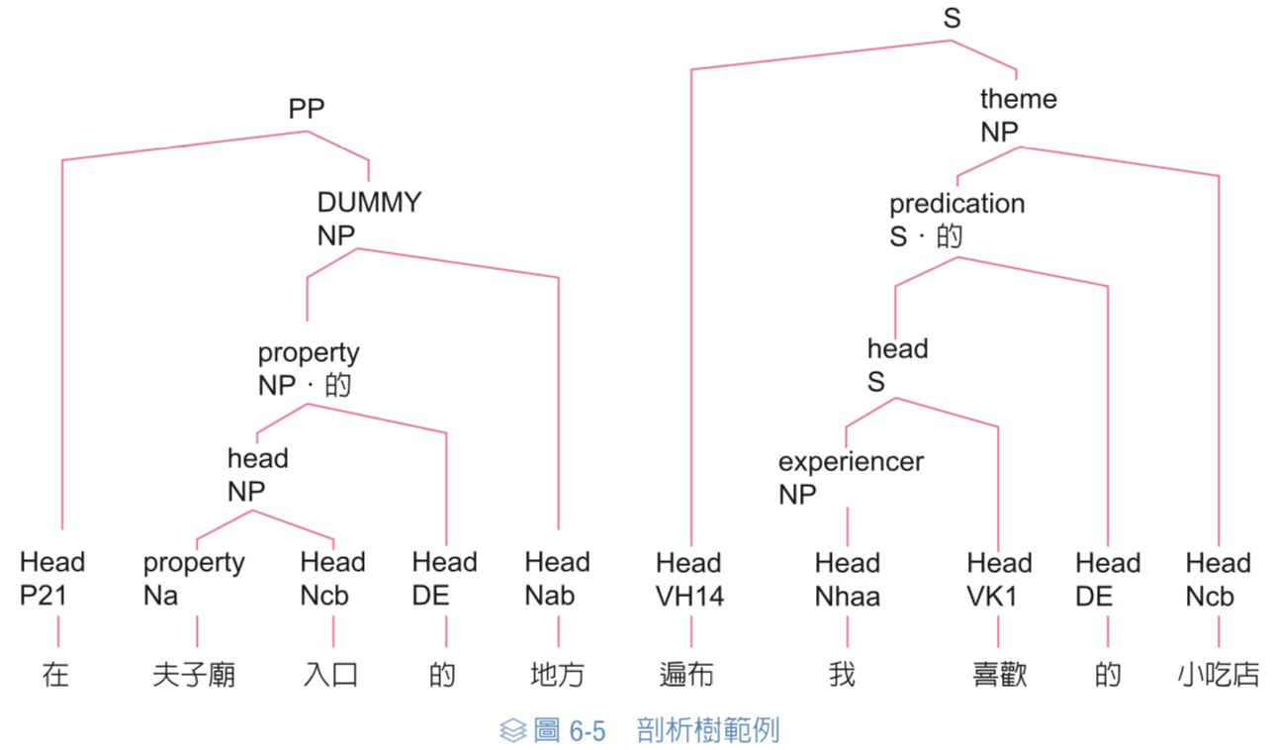
斷詞處理
詞性標記
語法剖析

Slide 17
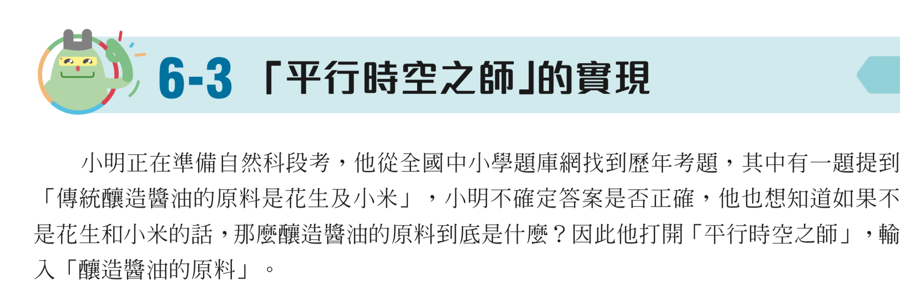
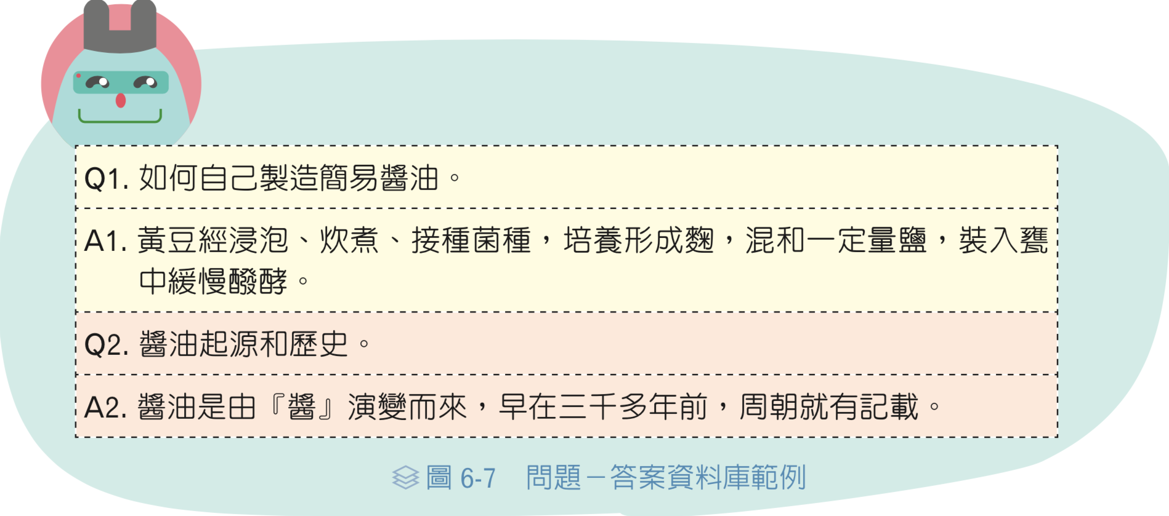

Slide 18
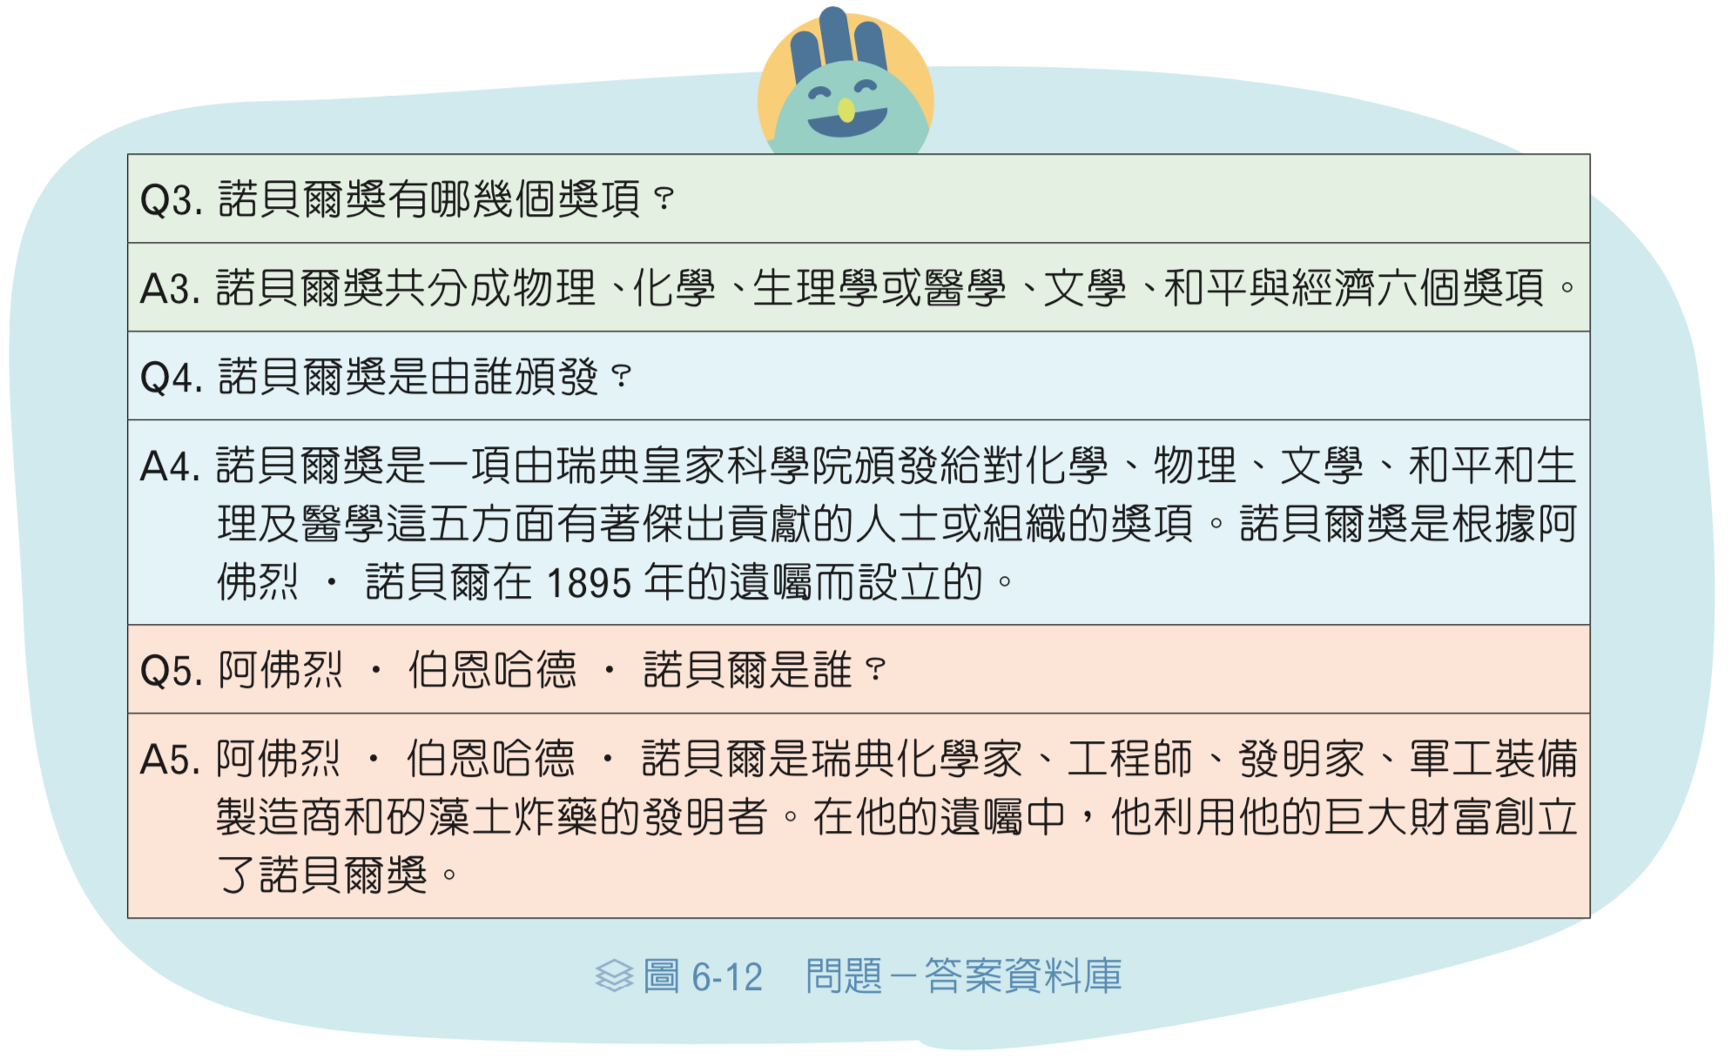
誰創立諾貝爾奬
釀造醬油的原料

Slide 19
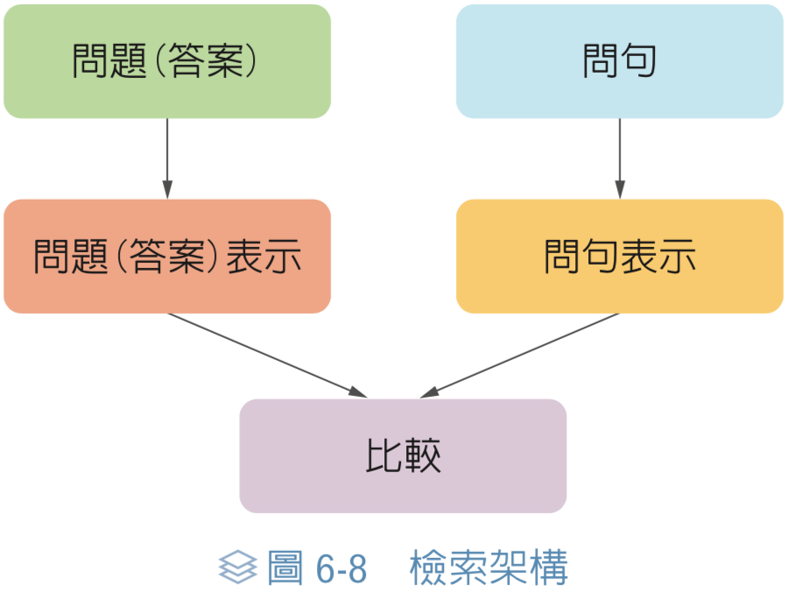
釀造醬油的原料
跟這個問題相關的問題

Slide 20
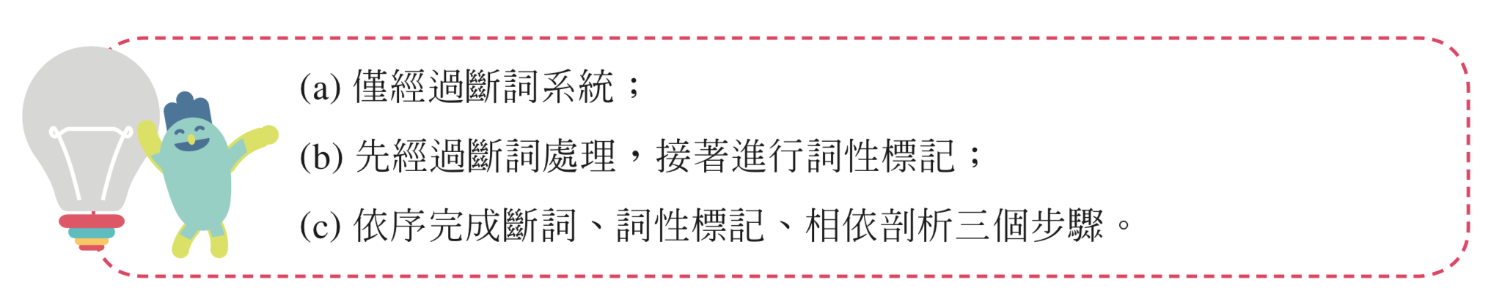
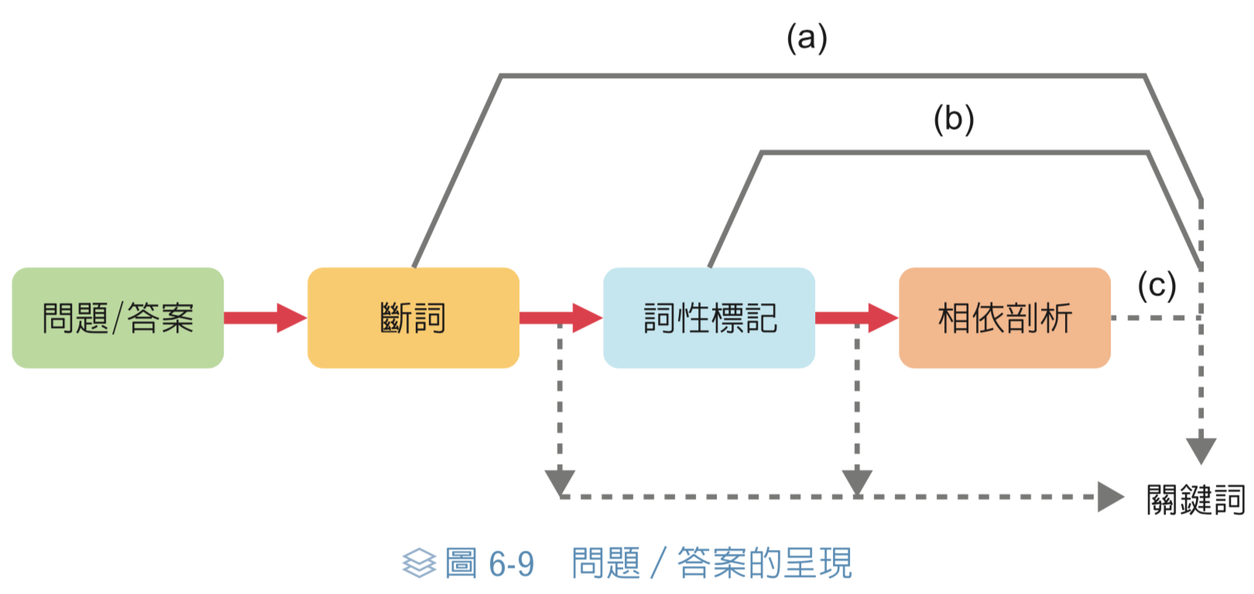
文字的表示方法

Slide 21
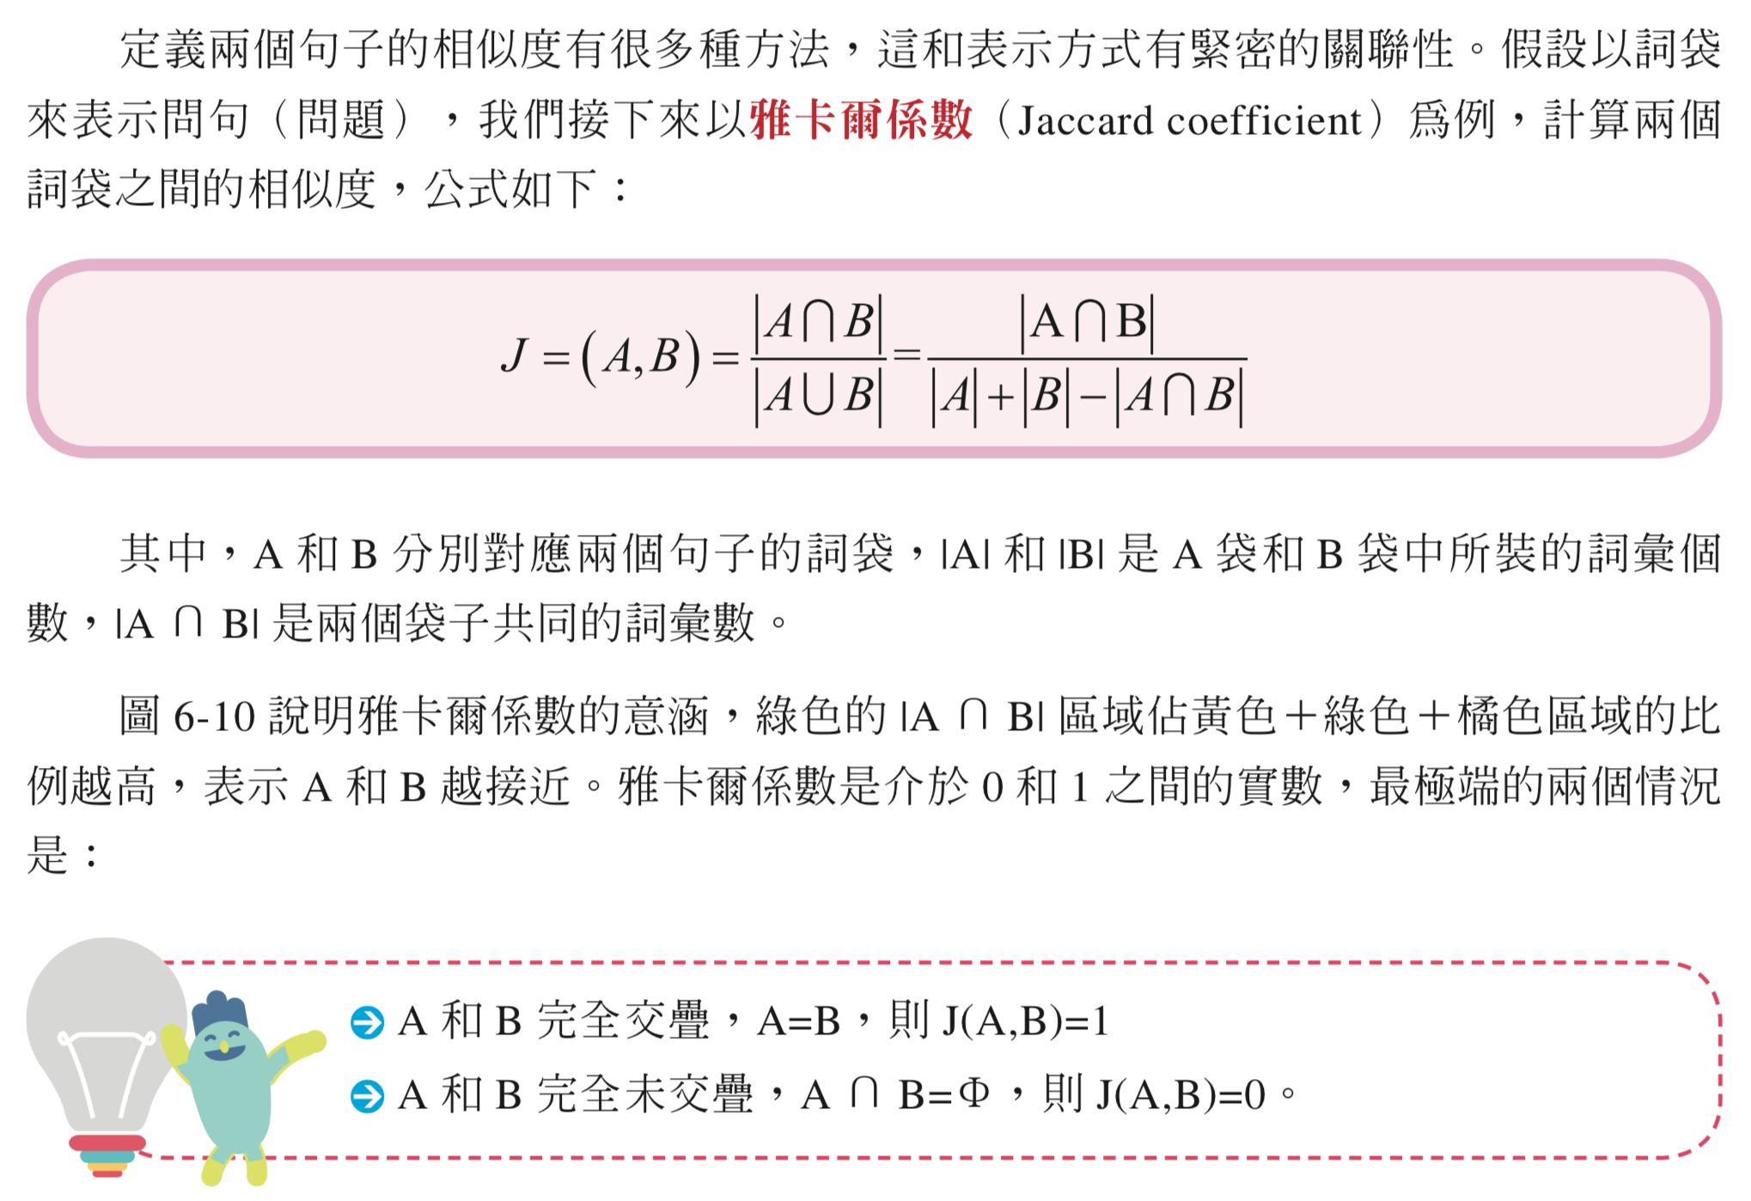
比較 (a)

Slide 22
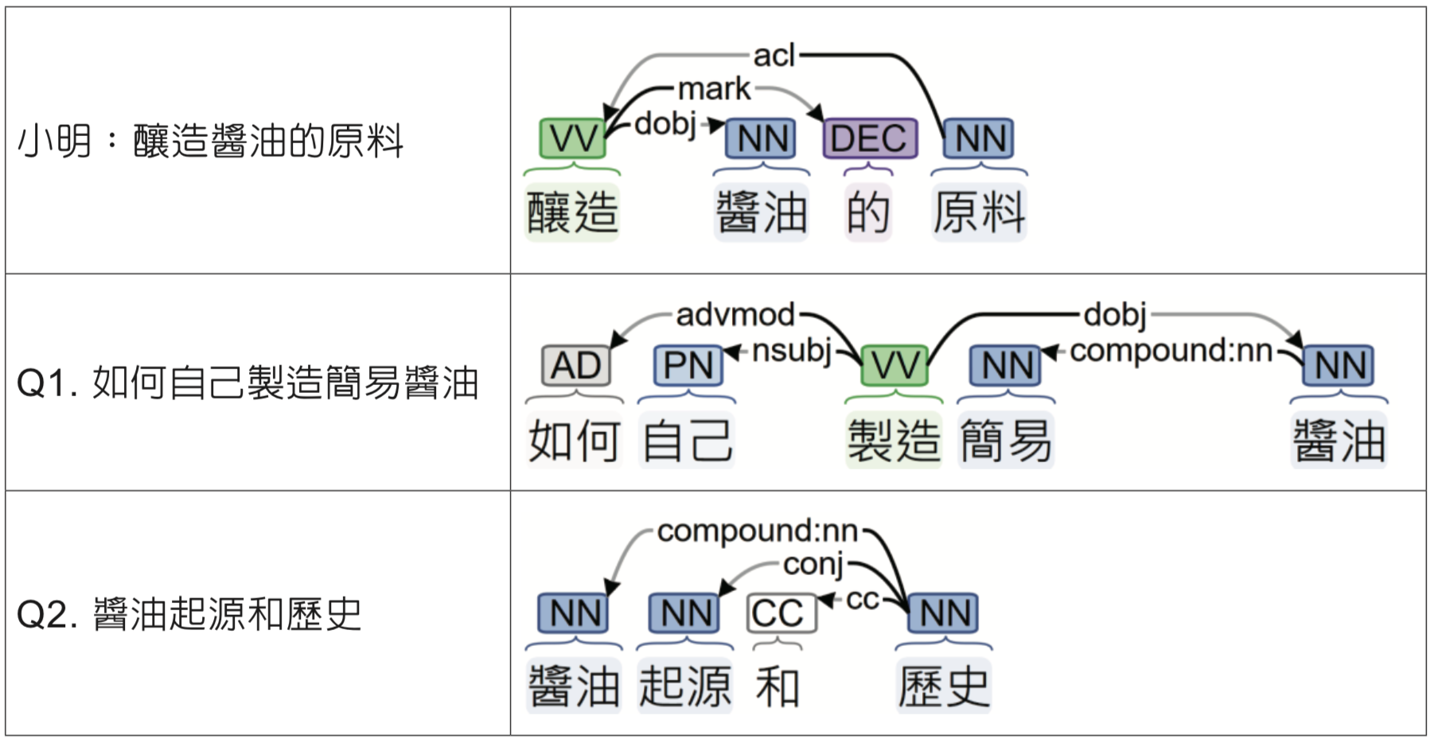
比較 (c)

Slide 23
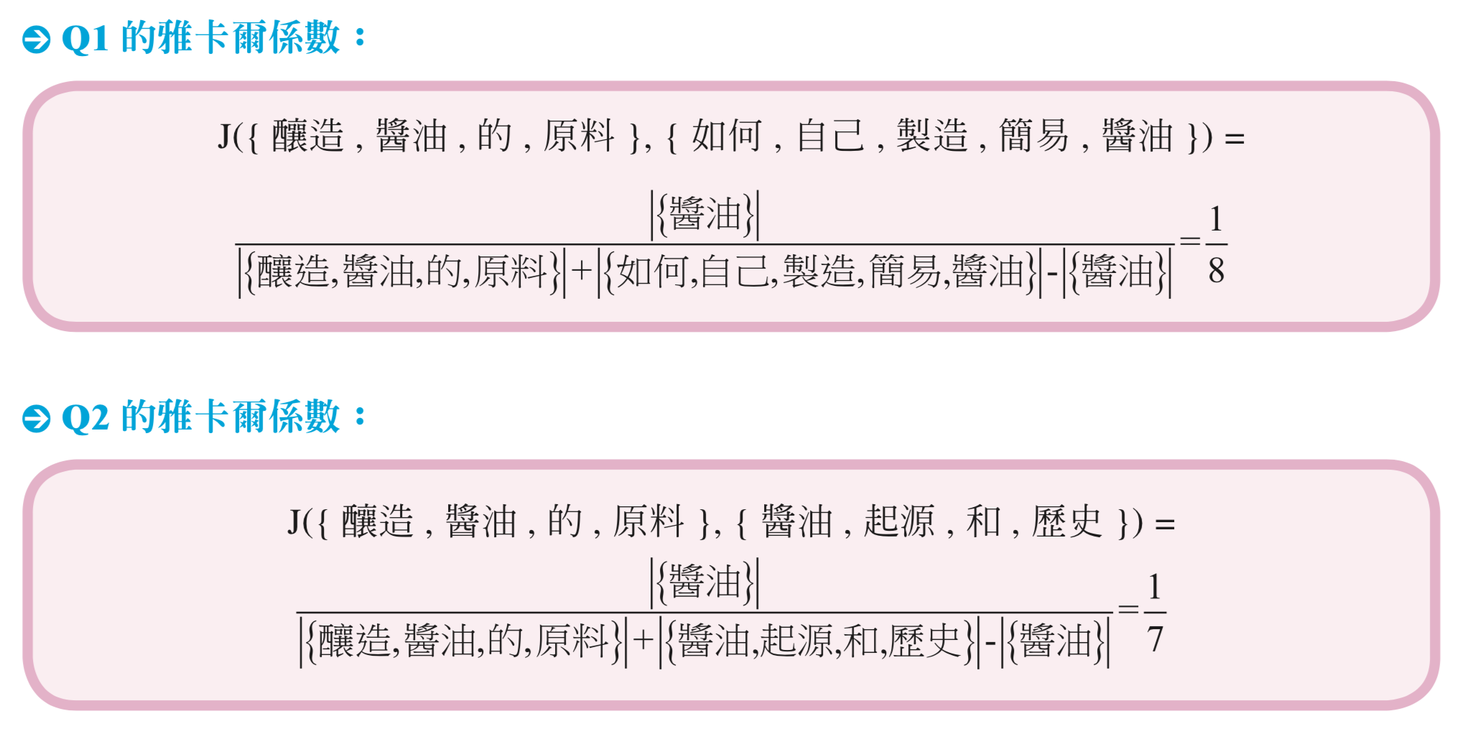
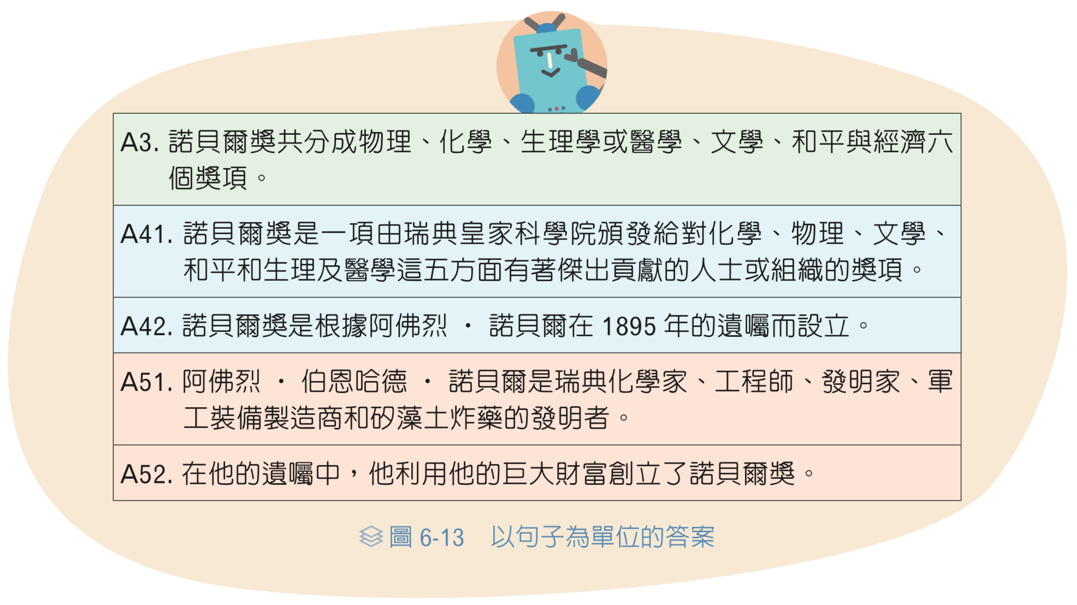
比較答案 (a)

Slide 24
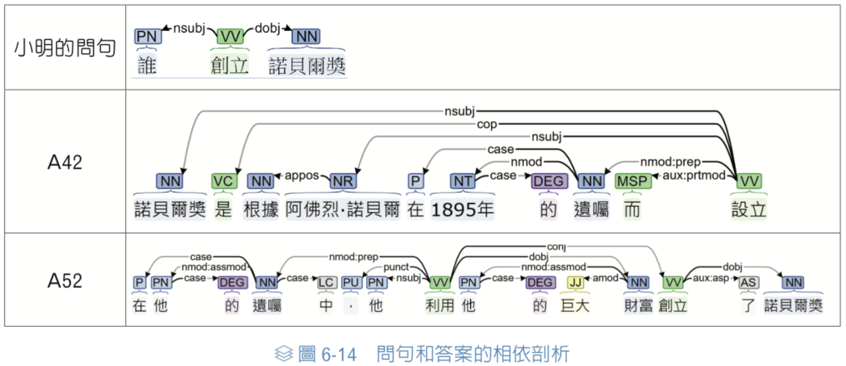
比較答案 (c)

Slide 25

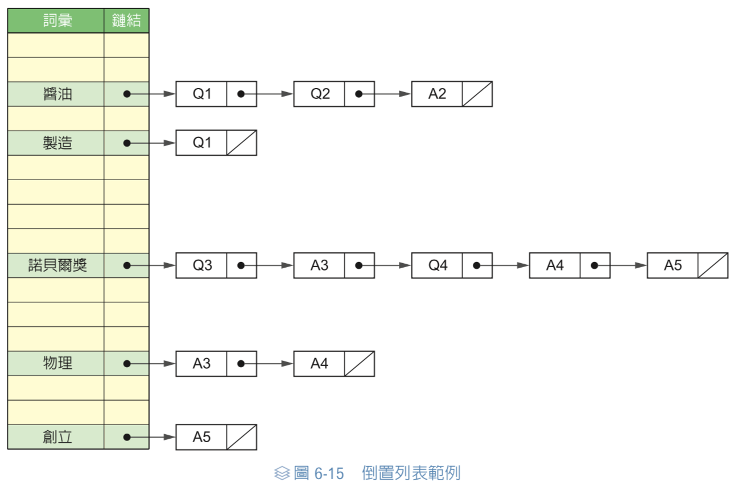

Slide 26

關鍵字
詞向量
Jaccard
Cosine

Slide 27
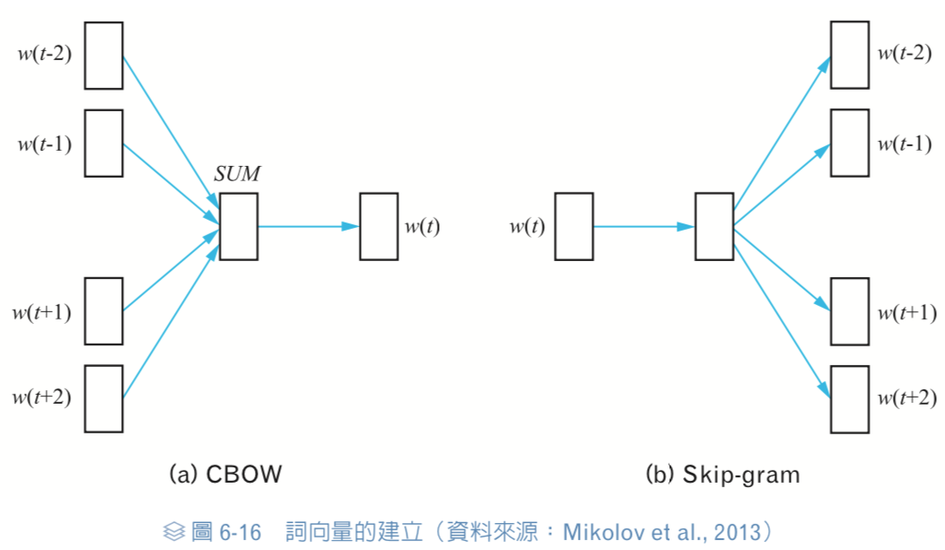
詞向量
學習詞與詞之間的關係

Slide 28
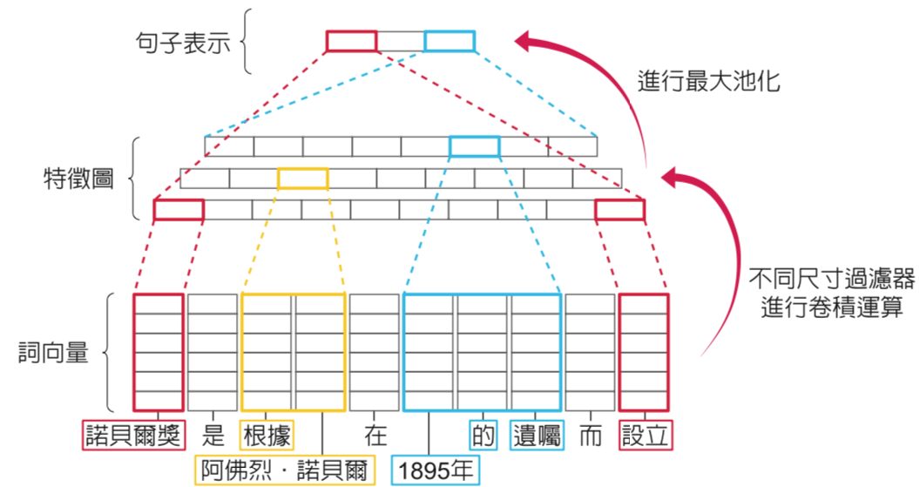

Slide 29
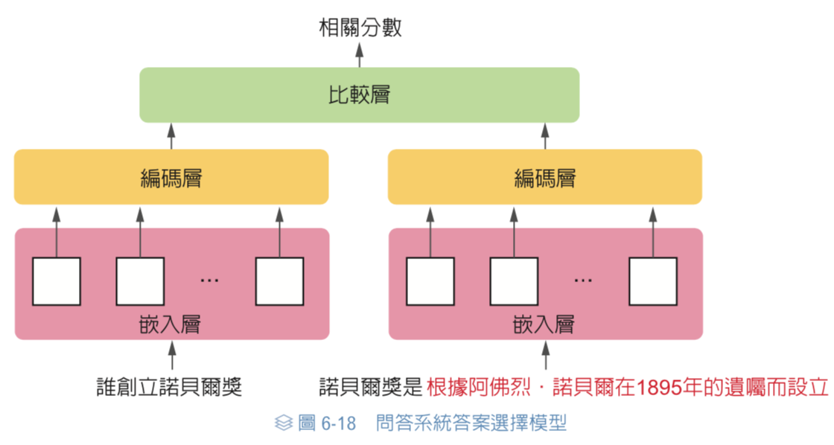

Slide 30
